Slide 1
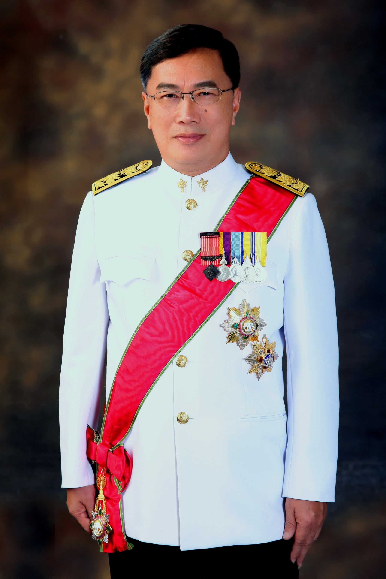
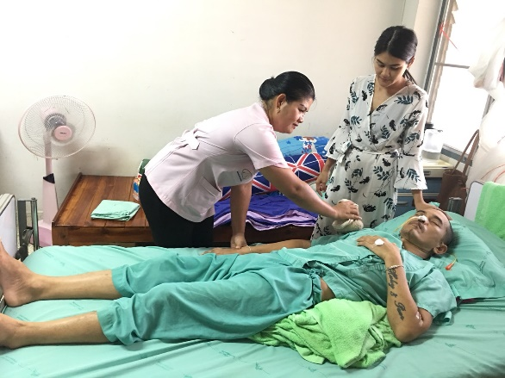
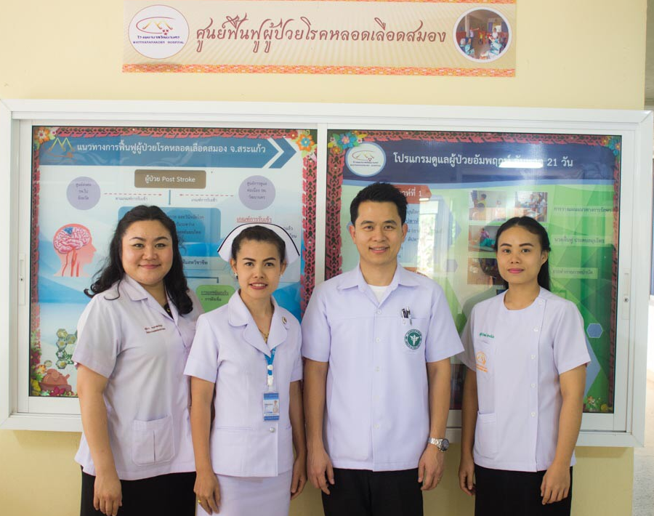
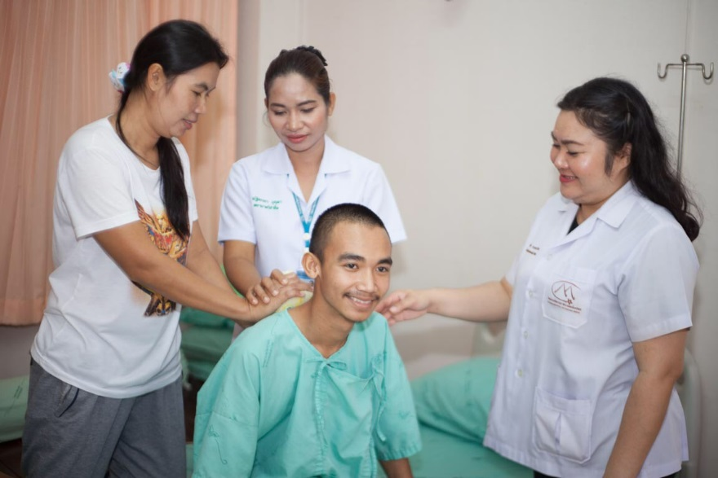
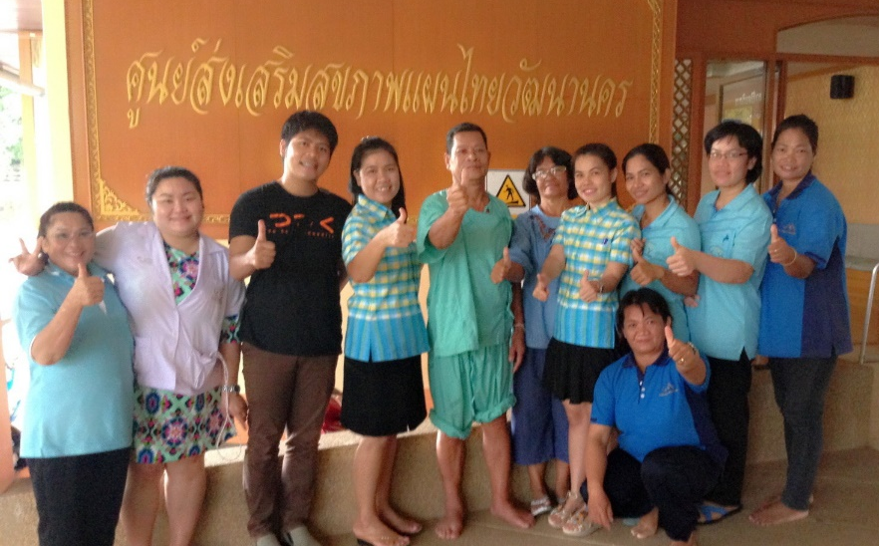
INTERMEDIATE CARE การแพทย์ผสมผสาน
โรงพยาบาลแพทย์แผนไทยวัฒนานคร

Slide 2
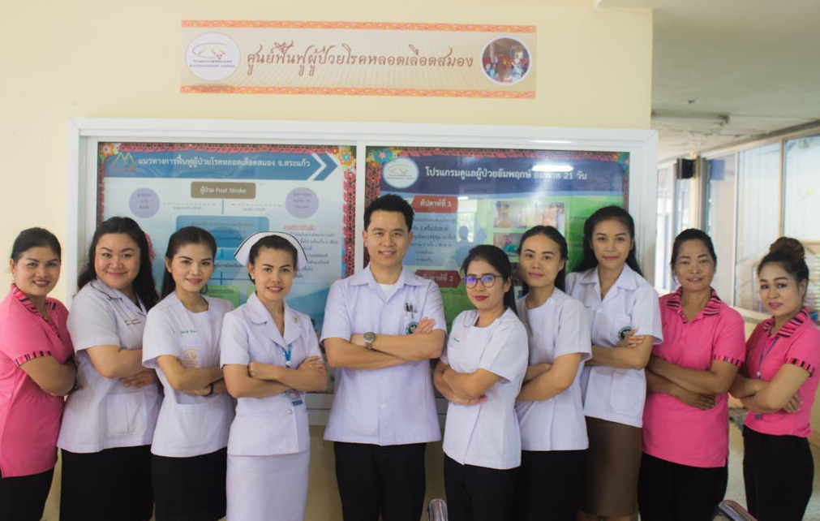
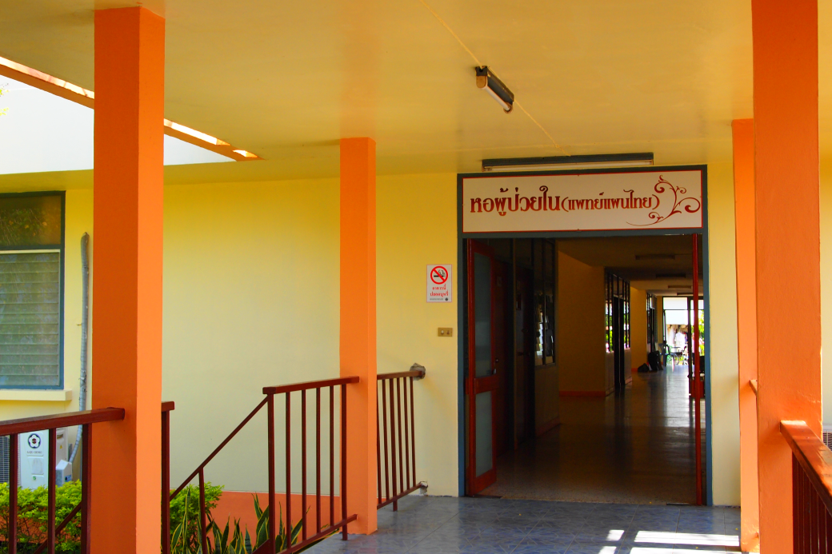
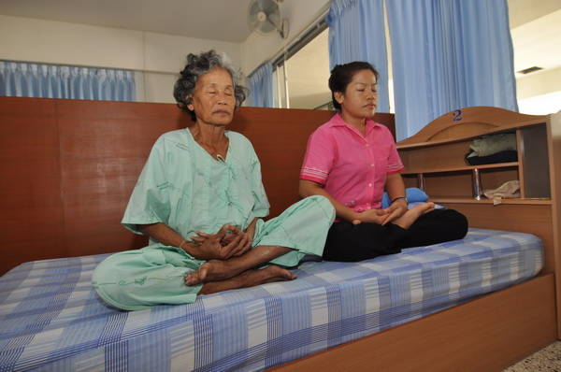
งานบริการผู้ป่วยใน แพทย์แผนไทยวัฒนานคร
จำนวน 12 เตียง (พิเศษ 4/พิเศษรวม 4/สามัญ 4)
โรคที่รับไว้รักษา
- Post Stroke
- Spinal cord injury
- Hip Fracture
- กล้ามเนื้ออ่อนแรง
- หมอนรองกระดูกทับเส้น

Slide 3
ด้านบุคลากรงานผู้ป่วยใน โรงพยาบาลแพทย์แผนไทยวัฒนานคร
บุคคลากร | จำนวน
พยาบาลวิชาชีพ | 2 คน
แพทย์แผนไทย | 2 คน
ผู้ช่วยแพทย์แผนไทย | 4 คน
ทีมสหวิชาชีพ : แพทย์ นักกายภาพบำบัด แพทย์แผนจีน การจัดอัตรากำลัง เวรเช้า (พยาบาลวิชาชีพ แพทย์แผนไทย และผู้ช่วยแพทย์แผนไทย) บ่าย ดึก (พยาบาลวิชาชีพและผู้ช่วยแพทย์แผนไทย)

Slide 4
SERVICE PLAN Intermediat care Stroke 2562
การส่งเสริม ป้องกัน รักษาด้วยการแพทย์ผสมผสาน
--ระบบ Fast track
การรักษาภาวะวิกฤติ
การจัดการสุขภาวะ
การแพทย์ผสมผสาน
CPG
Stroke
จ.สระแก้ว
รพร.อรัญประเทศ
รพร.สระแก้ว
Sub Acute/Intermediate Care
ศูนย์ฟื้นฟู Stroke รพ.วัฒนานคร
CPG
ฟื้นฟู Stroke จ.สระแก้ว
PCT
CPG
NCDคุณภาพ
ระบบส่งต่อ
Thai refer
Intermediate Care
ฟื้นฟู Stroke
ด้วยการแพทย์ผสมผสาน
รพช.ทุกแห่ง
CPG ระบบส่งต่อ
Thai refer
ฟื้นฟู Stroke
ด้วยการแพทย์ผสมผสาน
ตำบล 4 ดี
หมู่บ้านต้นแบบโปรแกรมสุขภาพดี ฯ
เครือข่ายฯ
รพ.สต.
ระดับบุคคล ครัวเรือน ชุมชน

Slide 5
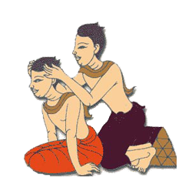
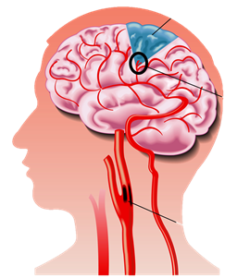
แนวทางการฟื้นฟูผู้ป่วย IMC รพ.วัฒนานคร
ศูนย์ส่งต่อ รพ.ในจังหวัด
ศูนย์ส่งต่อ
รพ.วัฒนานคร
ศูนย์รับส่งต่อผู้ป่วย IMC รพ.วัฒนานคร
เกณฑ์การรับเข้า
เกณฑ์การรับเข้า
ซักประวัติ/ตรวจร่างกายวินิจฉัย ประเมินอาการร่วมกันระหว่าง แพทย์แผนปัจจุบันและแพทย์แผนไทย
เกณฑ์การรับเข้า
ผู้ป่วยหลังจากเกิดอาการแล้ว
1 สัปดาห์ ขึ้นไป แต่ไม่เกิน 6 เดือน
โดยผู้ป่วยจะต้องมี
สภาวะทางการแพทย์คงที่
มีแนวโน้มการทำนายโรคดี
อายุ 15 ปีขึ้นไป
มีญาติเฝ้า
ให้การรักษา/ฟื้นฟูสภาพโดยทีมสหวิชาชีพ
การแพทย์แผนปัจจุบัน - ยา - กายภาพบำบัด
การแพทย์แผนไทย - ยาสมุนไพร - หัตถบำบัด - ประคบสมุนไพร - อบสมุนไพร
การแพทย์แผนจีน - การฝังเข็ม
ประเมินผลการรักษา/ฟื้นฟู และวางแผนจำหน่าย
การส่งต่อข้อมูลผู้ป่วยสู่สถานพยาบาลปฐมภูมิ/สถานพยาบาลนอกเขต
ติดตามอาการ 1,2,3,6 เดือน หลังจำหน่ายผู้ป่วย

Slide 6
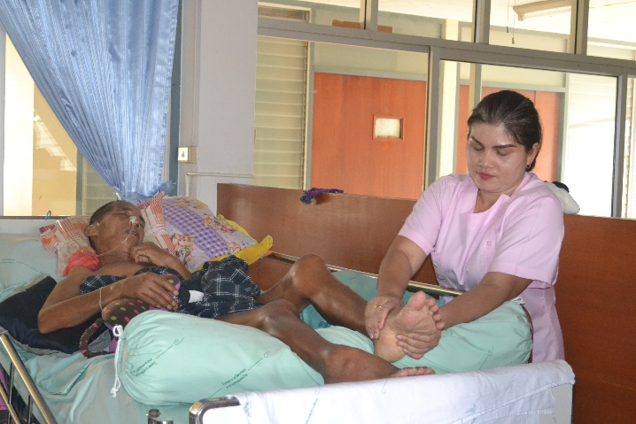
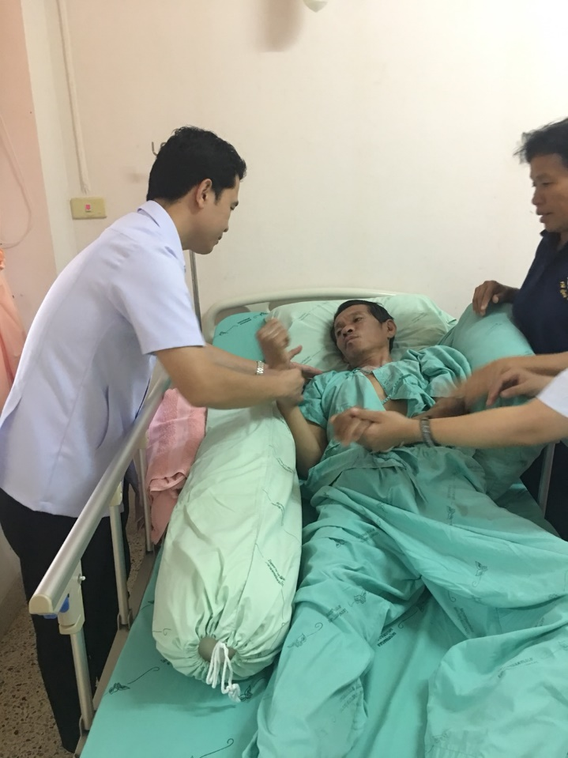
เกณฑ์คัดกรอง
1. ผู้ป่วยโรคหลอดเลือดสมองตีบ ตันหรือแตก เป็นเวลาไม่น้อยกว่า 5 วัน และ/หรือแพทย์เจ้าของไข้อนุญาตให้เข้ารับการฟื้นฟู
2. แขนขาชา อ่อนแรง ปากเบี้ยว ลิ้นกระด้างคางแข็ง พูดไม่ชัด
3. ผู้ป่วยหลอดเลือดสมองตีบ SBP ไม่เกิน 170 มม.ปรอท และ DBP
ไม่เกิน 110 มม.ปรอท
4. กรณีหลอดเลือดสมองแตกผู้ป่วยที่มี SBP ไม่เกิน 160 มม.ปรอท และ DBP
ไม่เกิน 100 มม.ปรอท
5. motor power grade ต่ำกว่า ระดับ 5
6. DTX อยู่ในช่วงระหว่าง 70-220 มก.%
7.ไม่มีภาวะติดเชื้อ
8. มีญาติเฝ้าดูแลอย่างใกล้ชิด

Slide 7
แนวทางปฏิบัติการรับผู้ป่วยเข้ารับการรักษา แผนกผู้ป่วยใน แพทย์แผนไทยวัฒนานคร
ผู้ป่วยโรคหลอดเลือดในสมอง/โรคที่ต้องดูแลตามระบบ IMC/โรคอื่น ๆ ที่แพทย์อนุญาต
Case Re-Admit จากแพทย์แผนไทย ไม่เกิน 14 วัน
Case Refer back/Walk in รายใหม่
แผนกผู้ป่วยนอก รพ.แพทย์แผนไทย
ซักประวัติ/ตรวจร่างกายโดยพยาบาล
แผนกฉุกเฉิน รพ.วัฒนานคร
เจาะ Lab , CXR ทุกราย และทำ admit ที่ ER
ซักประวัติ/ตรวจร่างกาย โดยแพทย์ ER
รายงานแพทย์สุขุม พิริยะพรพิพัฒน์
เข้าเกณฑ์ Admit *
ส่งผู้ป่วยรับการฟื้นฟูที่แผนกผู้ป่วยใน แพทย์แผนไทย
D/C ส่งต่อ COC ทุกราย

Slide 8
Activities Protocol For Intermediate care โรงพยาบาลแพทย์แผนไทยวัฒนานคร
เวลา | วันที่ 1 | วันที่ 2 | วันที่ 3 | วันที่ 4 | วันที่ 5
08.00 - 09.00 น. | ตรวจเยี่ยม ประเมินอาการเปลี่ยนแปลง และความพร้อมในการฟื้นฟู ทั้งทางร่างกาย และจิตใจโดยสหวิชาชีพ | ตรวจเยี่ยม ประเมินอาการเปลี่ยนแปลง และความพร้อมในการฟื้นฟู ทั้งทางร่างกาย และจิตใจโดยสหวิชาชีพ | ตรวจเยี่ยม ประเมินอาการเปลี่ยนแปลง และความพร้อมในการฟื้นฟู ทั้งทางร่างกาย และจิตใจโดยสหวิชาชีพ | ตรวจเยี่ยม ประเมินอาการเปลี่ยนแปลง และความพร้อมในการฟื้นฟู ทั้งทางร่างกาย และจิตใจโดยสหวิชาชีพ | ตรวจเยี่ยม ประเมินอาการเปลี่ยนแปลง และความพร้อมในการฟื้นฟู ทั้งทางร่างกาย และจิตใจโดยสหวิชาชีพ
09.00 – 10.00 น. | ทีมสหวิชาชีพ Conference case เพื่อวางแผนการรักษาร่วมกัน | --กิจกรรมฟื้นฟู (นวด,ประคบ สมุนไพร)ร่วมกับสอนญาติลงมือปฏิบัติ | --กิจกรรมฟื้นฟู (นวด,ประคบ สมุนไพร)ร่วมกับสอนญาติลงมือปฏิบัติ | --กิจกรรมฟื้นฟู (นวด,ประคบ สมุนไพร)ร่วมกับสอนญาติลงมือปฏิบัติ | --กิจกรรมฟื้นฟู (นวด,ประคบ สมุนไพร)ร่วมกับสอนญาติลงมือปฏิบัติ
10.00-12.00 น. | -กิจกรรมฟื้นฟู (นวด,ประคบ สมุนไพร)
12.00 – 13.00 น. | รับประทานอาหารกลางวัน
13.00 – 15.00 น. | โปรแกรมกายภาพบำบัด Ward Program | กระตุ้นผู้ป่วยทบทวนโปรแกรมกายภาพบำบัด Ward Program | กระตุ้นผู้ป่วยทบทวนโปรแกรมกายภาพบำบัด Ward Program | กระตุ้นผู้ป่วยทบทวนโปรแกรมกายภาพบำบัด Ward Program | โปรแกรมกายภาพบำบัด Home Program
 |  | สอนเรื่อง..... | -สอนการป้องกันการเกิดภาวะแทรกซ้อน -สอนการดูแลผู้ป่วยเฉพาะราย | สอนกายบริหารฤๅษีดัดตน
15.00 – 16.00 น. | โปรแกรมฝังเข็มกระตุ้นไฟฟ้า โดยแพทย์แผนจีน | -ให้ความรู้เรื่องโรคของผู้ป่วย -ให้กำลังใจ ให้ซักถามข้อมูล -สร้างความมั่นใจแก่ญาติ | โปรแกรมฝังเข็มกระตุ้นไฟฟ้า โดยแพทย์แผนจีน | -ประมินความพร้อมของญาติ -ประเมินความสามารถการการปฏิบัติกิจวัตรของผู้ป่วย -Conference case เพื่อวางแผนจำหน่าย | โปรแกรมฝังเข็มกระตุ้นไฟฟ้า โดยแพทย์แผนจีน

Slide 9
โรงพยาบาลวัฒนานคร
บันทึกการสอนสุขศึกษาผู้ป่วยในแพทย์แผนไทย
วันที่รับใหม่ เวลา น.วันที่กลับบ้าน เวลา น.length of stay วัน
สภาพผู้ป่วยเมื่อออกจากโรงพยาบาล ( ) รู้สึกตัวดี ( ) สับสน / มึนงง ( ) กึ่งไม่รู้ตัว ( ) อื่นๆ ระบุ...............................
สถานที่พักเมื่อออกจากโรงพยาบาล
ผู้ป่วยกลับบ้านพร้อม ( ) Folay ‘s cath ( ) Tracheostomy ( ) NG tube ( ) อื่นๆ ระบุ
ผู้ป่วยและญาติ หรือบุคคลสำคัญที่เกี่ยวข้องเข้าใจในเรื่องต่อไปนี้
กิจกรรม | ผ่าน | ไม่ผ่าน | ผู้สอน | หมายเหตุ
1.มีความรู้ความเข้าใจเกี่ยวกับพยาธิสภาพของโรค
2.ประเมินและให้คำแนะนำทางการสื่อสารเบื้องต้น
3.กระตุ้นการรับรู้และใช้งานซีกอ่อนแรง
4.จัดท่า ( ) นอน ( )พลิกตะแคง
( ) ลุกนั่ง
( ) ลุกยืน ( )ก้าวเดิน
( )ขึ้นบันได

Slide 10
กิจกรรม | ผ่าน | ไม่ผ่าน | ผู้สอน | หมายเหตุ
6.ประเมินการกลืน ( ) การดูแลช่องปาก ( ) การจัดท่าป้องกันการสำลัก
7.ฝึกการดูแลTracheostomy
8.ฝึกการดูดเสมหะและการดูแลเครื่องดูดเสมหะ
9.ฝึกการให้อาหารทางสายยาง
10.ฝึกการทำแผล
11.ประเมินและให้คำแนะนำการขับถ่ายให้เป็นเวลา
12.แนะนำการดูแลทำความสะอาดสายสวนปัสสาวะ
13.กระตุ้นญาติ/ผู้ดูแลเพื่อให้มีความมั่นใจในการดูแลผู้ป่วย
14.แนะนำเตรียมอุปกรณ์การดูแลผู้ป่วยและการปรับสภาพแวดล้อมที่บ้าน
15.กระตุ้นผู้ป่วยทำกิจวัตรประจำวันด้วยตนเองให้มากที่สุด
16.ฝึกและแนะนำญาติเรื่องการนวดฟื้นฟูผู้ป่วยให้ถูกต้องเมื่ออยู่ที่บ้าน
( ) พื้นฐานแขน ( ) พื้นฐานขา ( ) พื้นฐานหลัง ( ) กระตุ้นฝ่ามือฝ่าเท้า
17.ฝึกสอนญาติเรื่องประคบสมุนไพรที่ถูกต้องเมื่ออยู่ที่บ้าน
18.ฝึกสอนญาติเรื่องพอกยาสมุนไพรที่ถูกต้องเมื่ออยู่ที่บ้าน

Slide 11
กิจกรรม | ผ่าน | ไม่ผ่าน | ผู้สอน | หมายเหตุ
19.แนะนำเรื่องการจัดอาหารให้เหมาะสมกับโรคผู้ป่วยเมื่ออยู่ที่บ้าน
20. ฝึกสอนท่าบริหารและท่าฤาษีดัดตนที่เหมาะสมกับโรคเมื่ออยู่ที่บ้าน
21.ให้คำแนะนำเกี่ยวกับยาแผนไทยที่ได้รับเมื่อกลับบ้าน
22. แนะนำมาตรวจตามนัด
นัดติดตามอาการ / ฝังเข็ม วันที่............เดือน..............................พ.ศ. ..............
นัดติดตามอาการ / กายภาพบำบัด วันที่............เดือน.......................พ.ศ. ............
( ) อื่นๆ
ผู้รับคำแนะนำ เกี่ยวข้องกับผู้ป่วยเป็น

Slide 12
การประเมินผล
แบบประเมิน The Barthel index of Activity of Daily Living
กิจกรรม / คะแนน | แรกรับ ……… | Day7 ……… | Day14 ……….. | Day21 ……….. | Day28 ……….. | D/C ………
1.การดูแลสุขลักษณะส่วนตัว (Personal Hygiene)
0 : ไม่สามารถช่วยเหลือตัวเองได้
1:ต้องการความช่วยเหลือ 1-2 อย่าง ส่วนใหญ่ผู้ช่วยทำกิจกรรมมากกว่า
3:ต้องการความช่วยเหลือบางส่วน
4:ทำกิจกรรมได้ แต่ไม่ปลอดภัย เช่นเสียบ/ถอดปลั๊ก ใส่ใบมีดโกนหนวด
5:ทำกิจกรรมได้เองทั้งหมดอย่างปลอดภัย

Slide 13
ศูนย์ฟื้นฟู Stroke
IMC Stroke
จำนวนผู้ป่วยทั้งหมด
ปีงบประมาณ | จำนวน(ราย)
2557 | 55
2558 | 76
2559 | 72
2560 | 49
2561 | 106
2562 | 157
จำนวนผู้ป่วย IMC
เมย. 62 | 17
พ.ค.-62 | 17
มิ.ย.-62 | 14
ก.ค.-62 | 7
ส.ค.-62 | 7
ก.ย.-62 | 7
ตค.62 | 22
พย.62 | 20

Slide 14
สรุปรายรับผู้ป่วยใน ปี 2562
กองทุน | กรมบัญชีกลาง | UC | อปท. | ปกส. | ชำระเอง
จำนวน(ราย) | 29 | 97 | 4 | 15 | 9
ค่าใช้จ่ายทั้งหมด | 740,455 | 2,228,722 | 85,007 | 412,484 | 279,846
ค่าใช้จ่ายเฉลี่ยต่อราย | 25,533 | 22,977 | 21,252 | 27,499 | 31,094
sum AdjRW | 63.4005 | 411.1258 | 8.2454
เฉลี่ย AdjRW | 2.1862 | 4.2384 | 2.0614
อัตราจ่าย | 6,113 | 8,000 | 6,113
ค่ารักษา | 387,567 | 3,284,084 | 50,404 |  | 279,846
ค่าห้อง | 334,000 |  | 41,000
ค่ารถ | 2,196 | 7,320
รายรับค่าใช้จ่ายอื่น ๆ |  |  |  |  | 153,937
รวม | 723,763 | 3,291,404 | 91,404 | ยังไม่จัดสรร | 433,783
 | รวมทั้งสิ้น 4,540,354 บาท

Slide 15
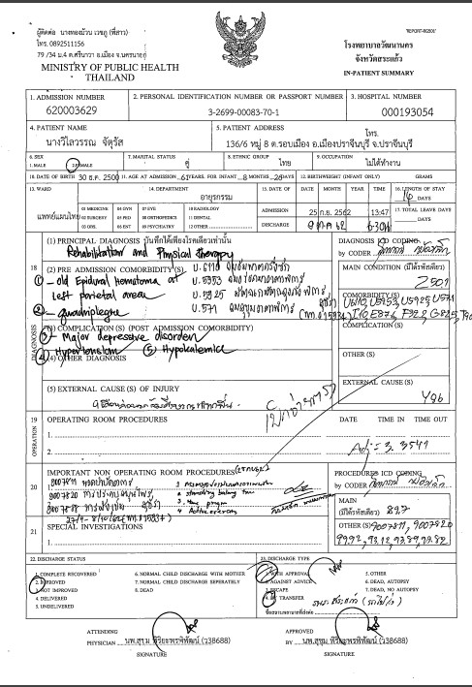

Slide 16
ปัญหาอุปสรรคในการดำเนินการ IMC สปสช
ผู้ป่วยเส้นเลือดสมองตีบ ส่วนใหญ่ admitted ไม่ถึง 5 วัน
ผู้ป่วยที่ส่งจาก รพท มา รพช บางรายอาการยังไม่ stable นัก
อาจถูกเรียกเงินคืนได้ง่ายจาก ความไม่สมบูรณ์เวชระเบียน
การสรุปชาร์ตผู้ป่วยต้องมีการวินิจฉัยโรค ตามนิยาม IMC (โดยไม่จำเป็นต้องเป็นโรคหลัก)
หาคนไข้ IMC เพิ่มได้จากผู้ป่วยในชุมชน โดย ทีม รพสต

Slide 17
ขอบคุณครับ

